Slide 1
Poseidon 평가 지표 측정
2026년 03월 18일
Suhak Lee
Department of Computer Engineering

Slide 2
2. Solutions
Capacity-Safe Canonical Export | In-Circuit Cross-Lane Entropy Repacking | Byte-Native Poseidon Configuration
~255b
~255b
64b
r₁
r₂
c₁
r₁
r₂
c₁
r₁
r₂
r₃
r₄
r₅
r₆
r₇
r₈
c₁
c₂
c₃
c₄
[ zero padding | r₁ ]
[ part of r₁ | part of r₂ ]
[ r₁ | r₂ | r₃ | r₄ ]
byte-aligned (e.g., 256b)
byte-aligned (e.g., 256b)
byte-aligned (e.g., 256b)
~255b

Slide 3
Implementation Cost
예상 Groth16(R1CS), PLONK(Rows), PLONK-LUT(Rows), EVM Gas - 순수 이론 계산
 | Capacity-Safe Canonical Export (Sol1) | In-Circuit Cross-Lane Entropy Repacking(Sol2) | Byte-Native Poseidon Configuration (Sol3)
 |  |  | Goldilocks | 128-bit Field
예상 Groth16(R1CS) | 243 | 773 | 472 | 318
PLONK(Rows) | 66 | 236 | 31 | 67
PLONK-LUT(Rows) | 66 | 98 | 31 | 67
EVM Gas | 34832 | 34912 | 75368 | 48344

Slide 4
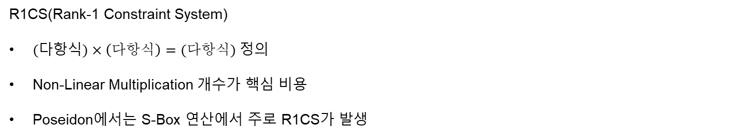
Implementation Cost – R1CS
R1CS(Rank-1 Constraint System)
$(다항식)×\left(다항식\right)=(다항식)$정의
Non-Linear Multiplication 개수가 핵심 비용
Poseidon에서는 S-Box 연산에서 주로 R1CS가 발생

Slide 5





















POSEIDON^{π} 구조
$$s_{0}$$
+
$$s_{0}$$
S
$$s_{0}$$
$$s_{0}$$
+
$$s_{0}$$
$$s_{0}$$
$$s_{0}$$
+
$$s_{0}$$
S
$$s_{0}$$
$$s_{1}$$
+
$$s_{1}$$
S
$$s_{1}$$
…
$$s_{1}$$
+
$$s_{1}$$
$$s_{1}$$
…
$$s_{1}$$
+
$$s_{1}$$
S
$$s_{1}$$
$$s_{2}$$
+
$$s_{2}$$
$$s_{2}$$
3x3 MDS행렬
$$s_{2}$$
+
$$s_{2}$$
S
$$s_{2}$$
3x3 MDS행렬
$$s_{2}$$
+
$$s_{2}$$
$$s_{2}$$
3x3 MDS행렬
S
S
4번의 full round
57번의 partial round
4번의 full round
POSEIDON^{π}

Slide 6
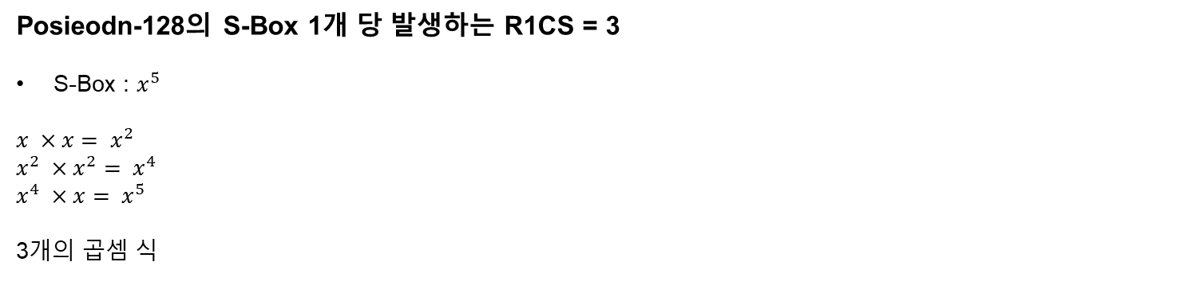
Poseidon-128의 R1CS
S
Posieodn-128의 S-Box 1개 당 발생하는 R1CS = 3
S-Box : $x^{5}$
$x ×x= x^{2}$
$x^{2} ×x^{2}= x^{4}$
$x^{4} ×x= x^{5}$
3개의 곱셈 식

Slide 7
Poseidon-128의 R1CS
$$s_{0}$$
$$s_{0}$$
$$s_{0}$$
Posieodn-128의 R1CS
<Full Round>
1 Round 당 발생하는 R1CS : 3 x 3 = 9
Full Round에서 발생하는 R1CS : 8 x 9 = 72
<Partial Round>
1 Round 당 발생하는 R1CS : 3 x 1 = 3
Partial Round에서 발생하는 R1CS : 57 x 3 = 171
총 R1CS = 243
Sol1의 R1CS = 243
+
S
$$s_{1}$$
+
$$s_{1}$$
S
$$s_{1}$$
$$s_{2}$$
+
$$s_{2}$$
$$s_{2}$$
3x3 MDS행렬
S
8번의 full round
$$s_{0}$$
+
$$s_{0}$$
$$s_{0}$$
$$s_{1}$$
+
$$s_{1}$$
$$s_{1}$$
$$s_{2}$$
+
$$s_{2}$$
S
$$s_{2}$$
3x3 MDS행렬
57번의 partial round

Slide 8
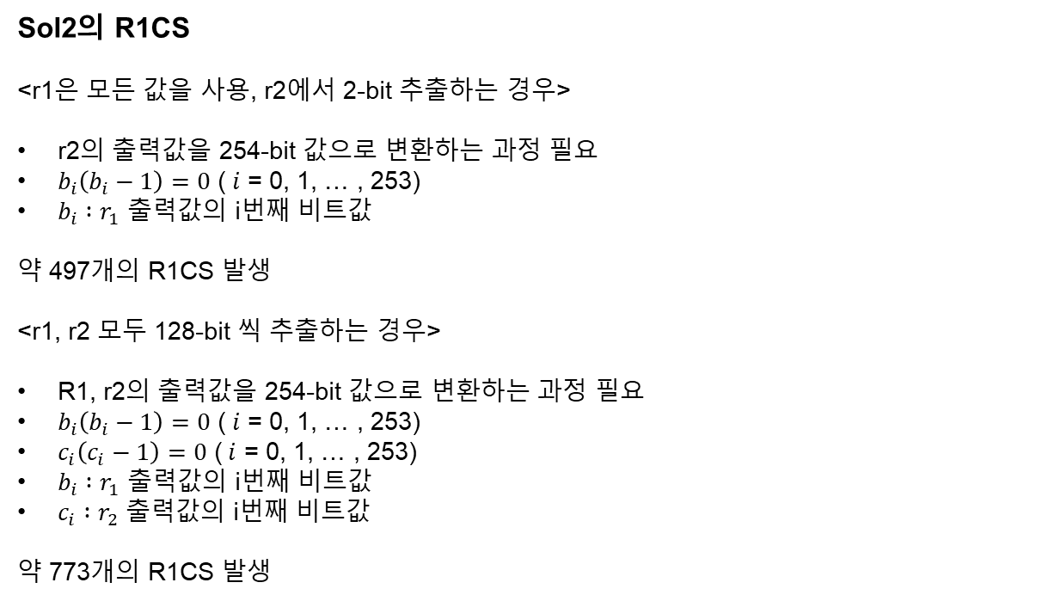
Sol2의 R1CS
~255b
Sol2의 R1CS
<r1은 모든 값을 사용, r2에서 2-bit 추출하는 경우>
r2의 출력값을 254-bit 값으로 변환하는 과정 필요
$b_{i}\left(b_{i}−1\right)=0$ ($i$ = 0, 1, … , 253)
$b_{i} :r_{1}$ 출력값의 i번째 비트값
약 497개의 R1CS 발생
<r1, r2 모두 128-bit 씩 추출하는 경우>
R1, r2의 출력값을 254-bit 값으로 변환하는 과정 필요
$b_{i}\left(b_{i}−1\right)=0$ ($i$ = 0, 1, … , 253)
$c_{i}\left(c_{i}−1\right)=0$ ($i$ = 0, 1, … , 253)
$b_{i} :r_{1}$ 출력값의 i번째 비트값
$c_{i} :r_{2}$ 출력값의 i번째 비트값
약 773개의 R1CS 발생
r₁
r₂
c₁
[ part of r₁ | part of r₂ ]
byte-aligned (e.g., 256b)

Slide 9
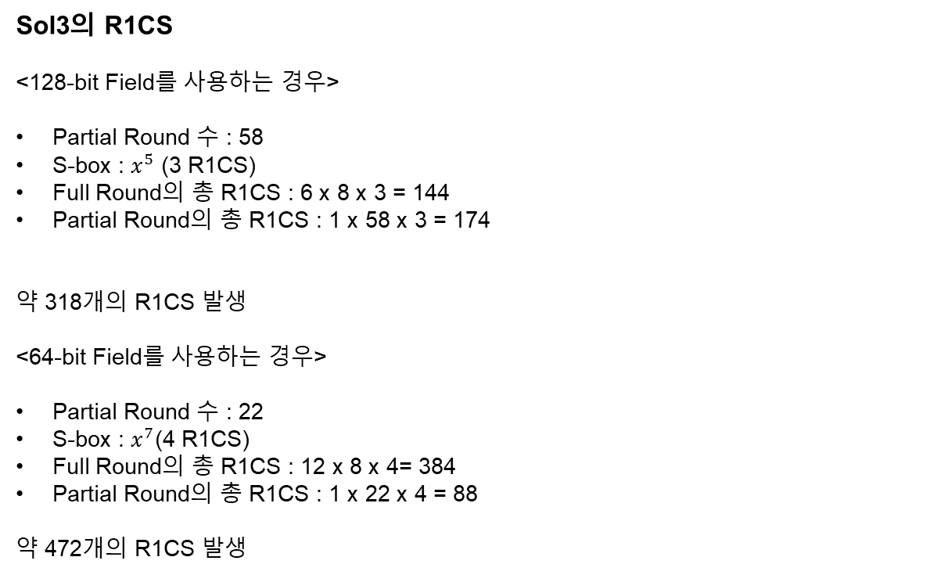
Sol3의 R1CS
Sol3의 R1CS
<128-bit Field를 사용하는 경우>
Partial Round 수 : 58
S-box : $x^{5}$ (3 R1CS)
Full Round의 총 R1CS : 6 x 8 x 3 = 144
Partial Round의 총 R1CS : 1 x 58 x 3 = 174
약 318개의 R1CS 발생
<64-bit Field를 사용하는 경우>
Partial Round 수 : 22
S-box : $x^{7}$(4 R1CS)
Full Round의 총 R1CS : 12 x 8 x 4= 384
Partial Round의 총 R1CS : 1 x 22 x 4 = 88
약 472개의 R1CS 발생
64b
r₁
r₂
r₃
r₄
r₅
r₆
r₇
r₈
c₁
c₂
c₃
c₄
byte-aligned (e.g., 256b)

Slide 10

Implementation Cost – Rows(PLONK)
Row
PLONK에서 회로 비용의 단위
$q_{L}∙a+q_{R}∙b+q_{M}∙a∙b+q_{O}∙c+q_{C}=0$ 형태의 수식의 개수
a, b, c : witness 값
$q_{L},q_{R},q_{M},q_{O},q_{C}$ : switch (-1, 0, 1)
ex) a + b = c를 증명
$q_{L}, { q}_{R}$ = 1, $q_{O}$ = -1

Slide 11

Implementation Cost – Rows(PLONK)
Row
PLONK에서 회로 비용의 단위
$q_{L}∙a+q_{R}∙b+q_{M}∙a∙b+q_{O}∙c+q_{C}=0$ 형태의 수식의 개수
a, b, c : witness 값
$q_{L},q_{R},q_{M},q_{O},q_{C}$ : switch (-1, 0, 1)
ex) S-box : $x^{5}$
${x ∙ x= x}^{2}$
${x^{2}∙x^{2}= x}^{4}$
${x ∙x^{4}= x}^{5}$

Slide 12
Implementation Cost – Rows(PLONK)
Row
Custom Gates 사용 가능
$$s_{0}$$
+
$$s_{0}$$
S
$$s_{0}$$
$$s_{1}$$
+
$$s_{1}$$
S
$$s_{1}$$
1 Row
$$s_{2}$$
+
$$s_{2}$$
$$s_{2}$$
3x3 MDS행렬
S
full round
$$s_{0}$$
+
$$s_{0}$$
$$s_{0}$$
$$s_{1}$$
+
$$s_{1}$$
$$s_{1}$$
1 Row
$$s_{2}$$
+
$$s_{2}$$
S
$$s_{2}$$
3x3 MDS행렬
partial round

Slide 13
Implementation Cost – Rows(PLONK)
Poseidon-128의 Row(PLONK)
초기화 : 1 Row
Full Round : 8 Row
Partial Round : 57 Row
총 66 Rows

Slide 14
Sol2의 Rows(PLONK)
~255b
Sol2의 Row(PLONK)
< r1은 모든 값을 사용, r2에서 2-bit 추출하는 경우 >
Permutation : 66 Rows
비트 분해 : 85 Rows
총 151 Rows
<r1, r2 모두 128-bit 씩 추출>
Permutation : 66 Rows
비트 분해 : 170 Rows
총 236 Rows
r₁
r₂
c₁
[ part of r₁ | part of r₂ ]
byte-aligned (e.g., 256b)

Slide 15
Sol3의 Rows
Sol3의 Rows
<128-bit Field를 사용하는 경우>
초기화 : 1 Rows
Full Round : 8 Rows
Partial Round : 58 Rows
총 67개의 Rows발생
<64-bit Field를 사용하는 경우>
Init : 1 Rows
Full Round : 8 Rows
Partial Round : 22 Rows
총 31개의 Rows발생
64b
r₁
r₂
r₃
r₄
r₅
r₆
r₇
r₈
c₁
c₂
c₃
c₄
byte-aligned (e.g., 256b)

